Slide 1


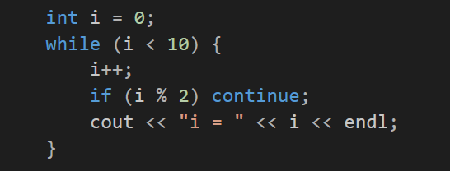
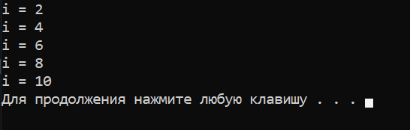
Есче про циклы

Slide 2


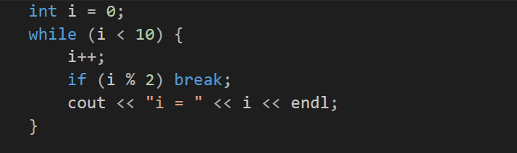
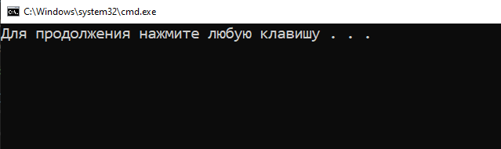
Есче про циклы

Slide 3
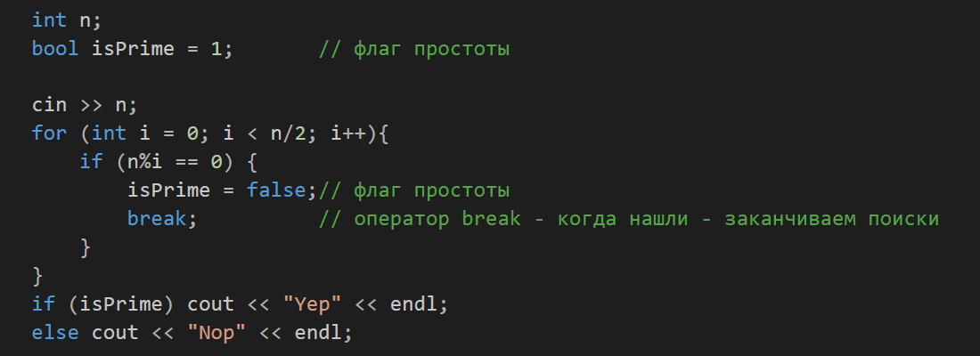
Есче про циклы
Внимание задача.
Вспоминаем как проверить число на простоту
-

Slide 4
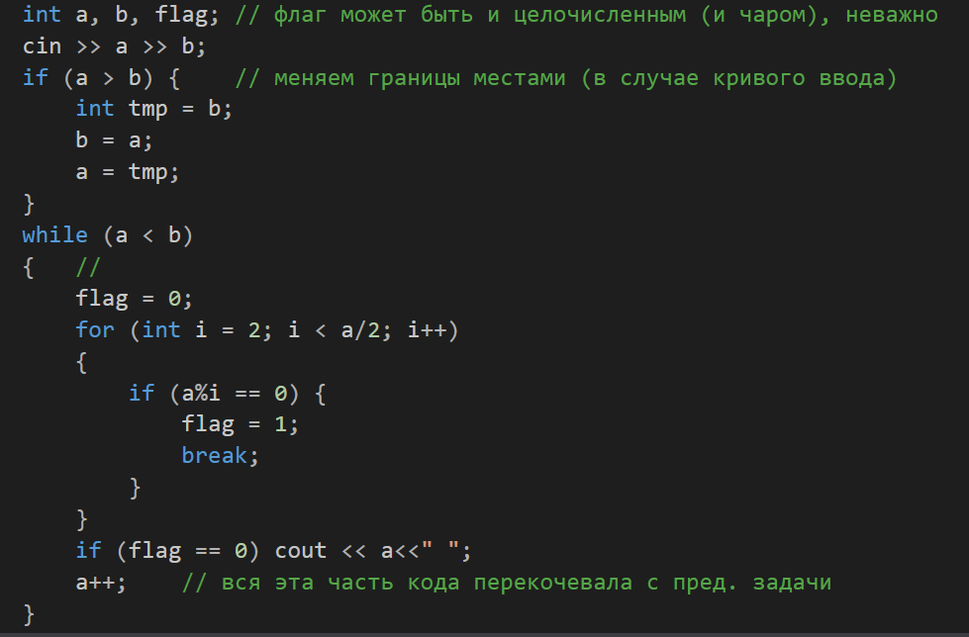
Есче про циклы
Усложним задачу.Вывести ВСЕ простые числа между ‘a’ и ‘b’
-

Slide 5
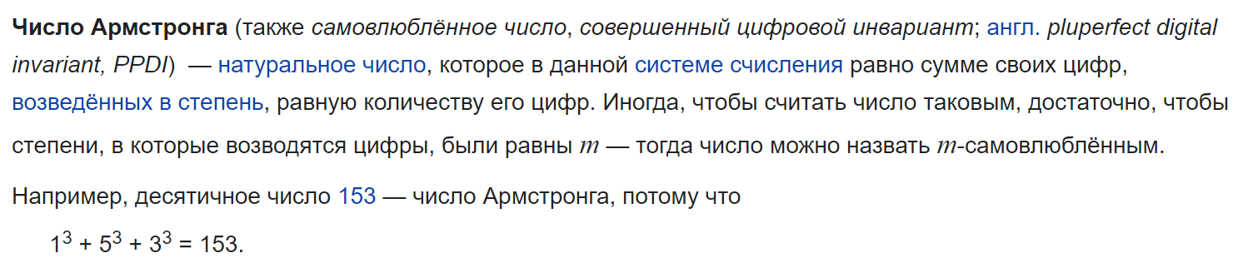
Контрольный выстрел
«Маленький цикл для программы – большая тема для студента» А. Костылев
Числа Армстронга
Задача проста – написать программу которая ищет числа Армстронга в заданном диапазоне

Slide 6
Контрольный выстрел
Числа Армстронга
«Маленький цикл для программы – большая тема для студента» А. Костылев
Подсказки – использовать pow(a,b) для a^b;
Сначала написать код который просто ищет число Армстронга от 0 до n, а потом модифицировать до поиска в диапозоне от a до b.
Кидаем в гугел формочку

Slide 7
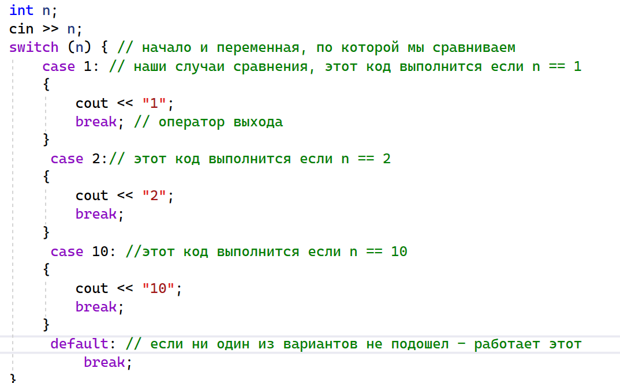
Switch
Зачем? Выбирать
«Маленький цикл для программы – большая тема для студента» А. Костылев

Slide 8
Лекция 4 Тип данных «массив». Представление массивов в памяти в С++. Объявление массивов в С/С++. Понятие «прохода» по массиву и его реализация.
Школа Кода
Курс С/С++
Преподаватель: Костылев Александр Валерьевич

Slide 9

Тип данных «массив»
«Толпа - высшая форма организации... массовых беспорядков» Е.Кащеев
Файл 1
Файл 2
НЕУДОБНО =(
Файл 3
Файл 4
Файл 5
Файл 6
…
Файл N

Slide 10

Тип данных «массив»
«Толпа - высшая форма организации... массовых беспорядков» Е.Кащеев
Количество файлов в папке = N
Файл 1
Файл 2
Папка «весит» N *
Файл 3
Файл 4
Файлы
Чтобы работать с файлами нужно носить с собой только одну папку, а не каждый из файлов по отдельности
Файл 5
Файл 6
…
Для доступа к i-ому файлу нужно открыть папку и на i-том месте будет стоять искомый файл
Файл N

Slide 11
Объявление массива (статического) в С/С++:
type name [SIZE]; //при этом нумерация от 0 до SIZE-1
type name [] = {1, 2, 3 };
Обращение к элементу массива:
name [i] = 3; //Если i не входит в промежуток [0; SIZE-1]
//произойдет ошибка доступа к памяти
Действия над элементами:
cout <<name [j] * (name[i] % 10); //как с переменной type
for (int i = 0; i < SIZE; i++)
cin >> name[i];

Slide 12
Представление массивов в памяти в С++
0
1
2
3
4
5
6
****
****
****
4123
12
64
…
…
…
…
****
****
****
const int SIZE = 7;
int mass[SIZE];
for (int i = 0; i < SIZE; i++)
cin>> mass[i];

Slide 13
Ввод/вывод массивов
Очевидно что удобнее вводить через цикл. Тут на помощь приходит циклус-форикус: const int n = 10;
int mas[n];
for(int i = 0; i < n; i++){
cin >> mas[i];
cout<<mas[i];
}

Slide 14
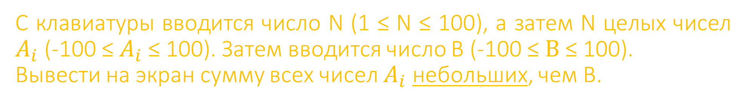
Пример решения задачи
С клавиатуры вводится число N (1 ≤ N ≤ 100), а затем N целых чисел $A_{i}$ (-100 ≤ $A_{i}$ ≤ 100). Затем вводится число В (-100 ≤ $В$≤ 100).
Вывести на экран сумму всех чисел $A_{i}$ небольших, чем В.
Создать массив для «худшего случая» N, то есть 100 (так как больше 100 не будет введено чисел)
Первым проходом заполнить массив
Вторым проходом сравнивать элементы массива и суммировать подходящие по условию

Slide 15
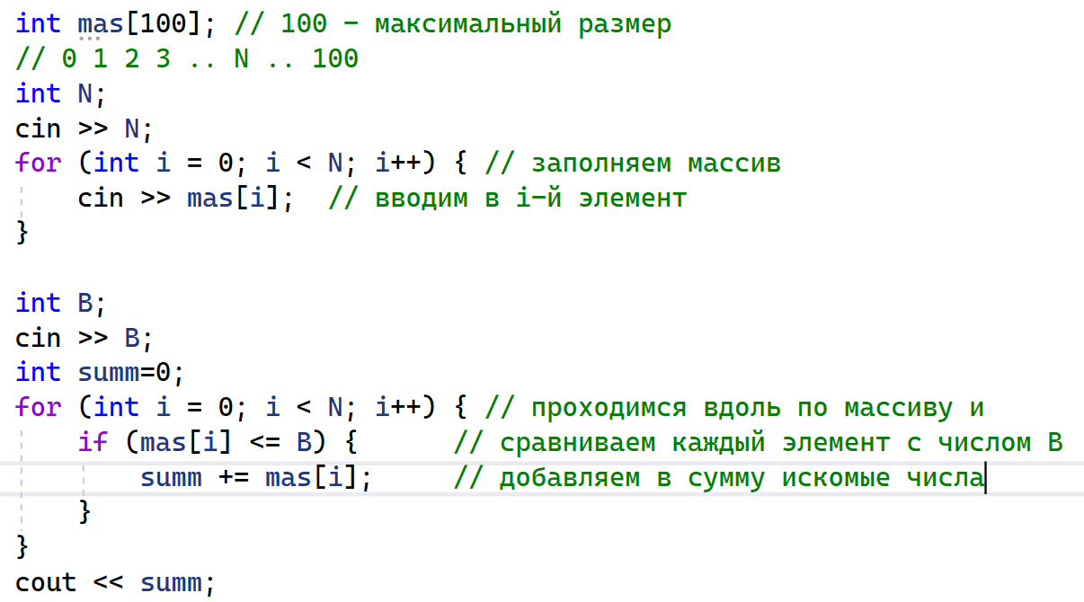
Простой вариант решения:

Slide 16
Немного ввода через файлы
Зачем? Так удобнее вводить одно и тоже и что то большое.
Как? Читай ниже/
Пишем эту штуку в самом начале.
Так мы говорим что вся ответственность за старые и опасные методы на нас
- Синтаксис команды
Имя файла
Код доступа
Поток ввода/вывода
Имя файла – полное в “”
Коды доступа – “r” – чтение, “w” – запись.
Поток стандартный (консоль) - stdin

Slide 17
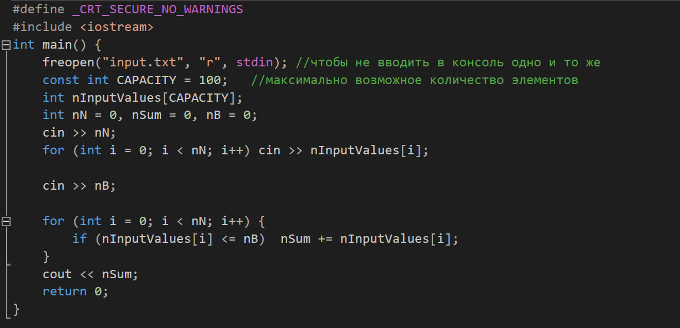

Slide 18
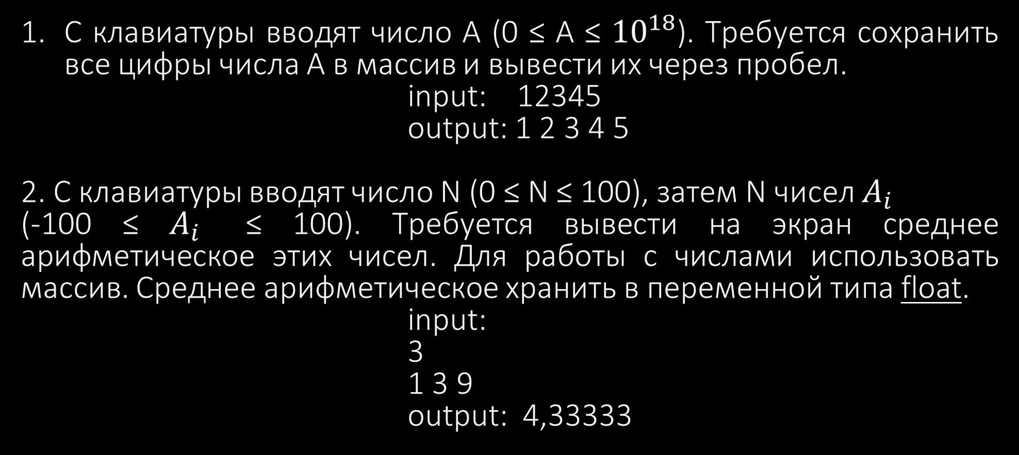
Задачи
С клавиатуры вводят число А (0 ≤ А ≤ ${10}^{18}$). Требуется сохранить все цифры числа А в массив и вывести их через пробел.
input: 12345
output: 1 2 3 4 5
2. С клавиатуры вводят число N (0 ≤ N ≤ 100), затем N чисел $A_{i}$
(-100 ≤ $A_{i}$ ≤ 100). Требуется вывести на экран среднее арифметическое этих чисел. Для работы с числами использовать массив. Среднее арифметическое хранить в переменной типа float.
input:
3
1 3 9
output: 4,33333

Slide 19
Задачи
Задача №24 из ЕГЭ по информатике

